Slide 1
RTU WEB guide
FMS RTU 웹 GUI 사용 설명서
AllimSystem

Slide 2
시스템 사양
로그인
대시 보드
설비 관리
- 사이트 관리
- 설비 관리
- 센서 관리
이력 조회
-장애 이력
-제어 이력
-데이터 이력
기본 정보 관리
-사용자 관리
-시스템 관리
-시스템 로그
INDEX

Slide 3
시스템 사양
RTU내장 웹 서버 사양
RTU 운영체재 : Linux
웹 서버 : Node.Js
개발 언어 : Javascript (ECMAscript 6 )
웹 브라우저 권장 사양
WEB Browser : Internet Explorer 11 +
Chrome 58 +

Slide 4

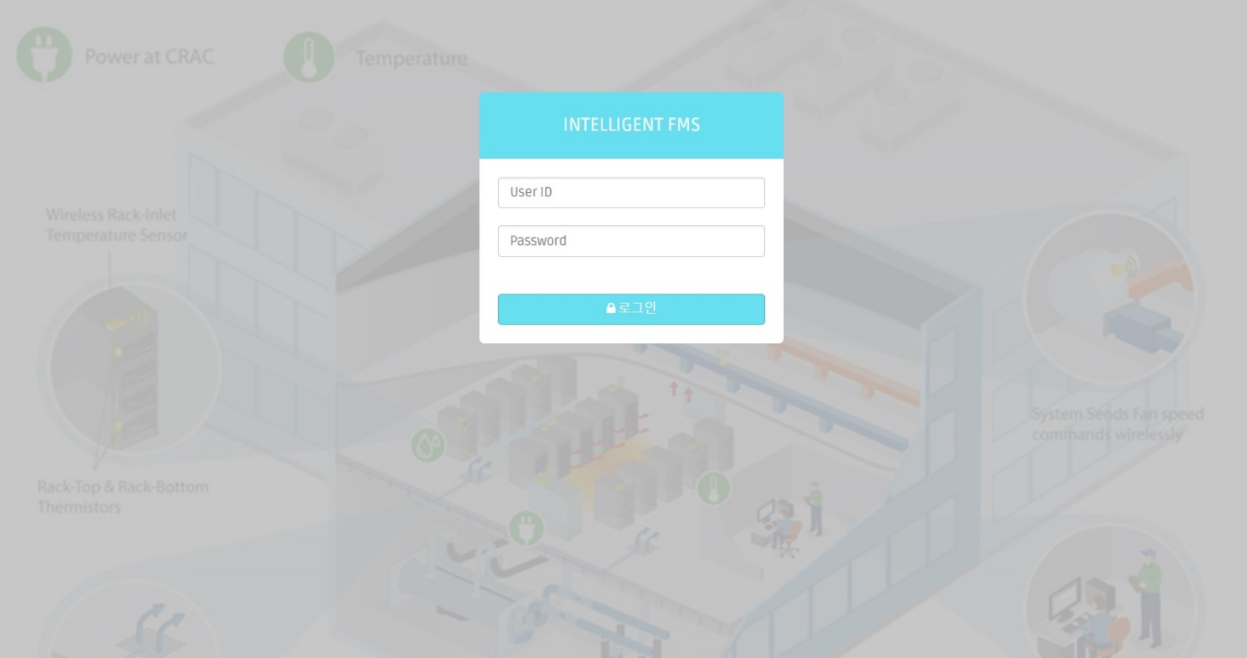
로그인
1
1 . 웹 페이지 접속 주소.
(ex : http://rtu_server_ip:8080/ )
2. 로그인 아이디
(ex : fms )
3. 패스워드
(ex : fms123 )
4. 로그인 버튼
2
3
4

Slide 5
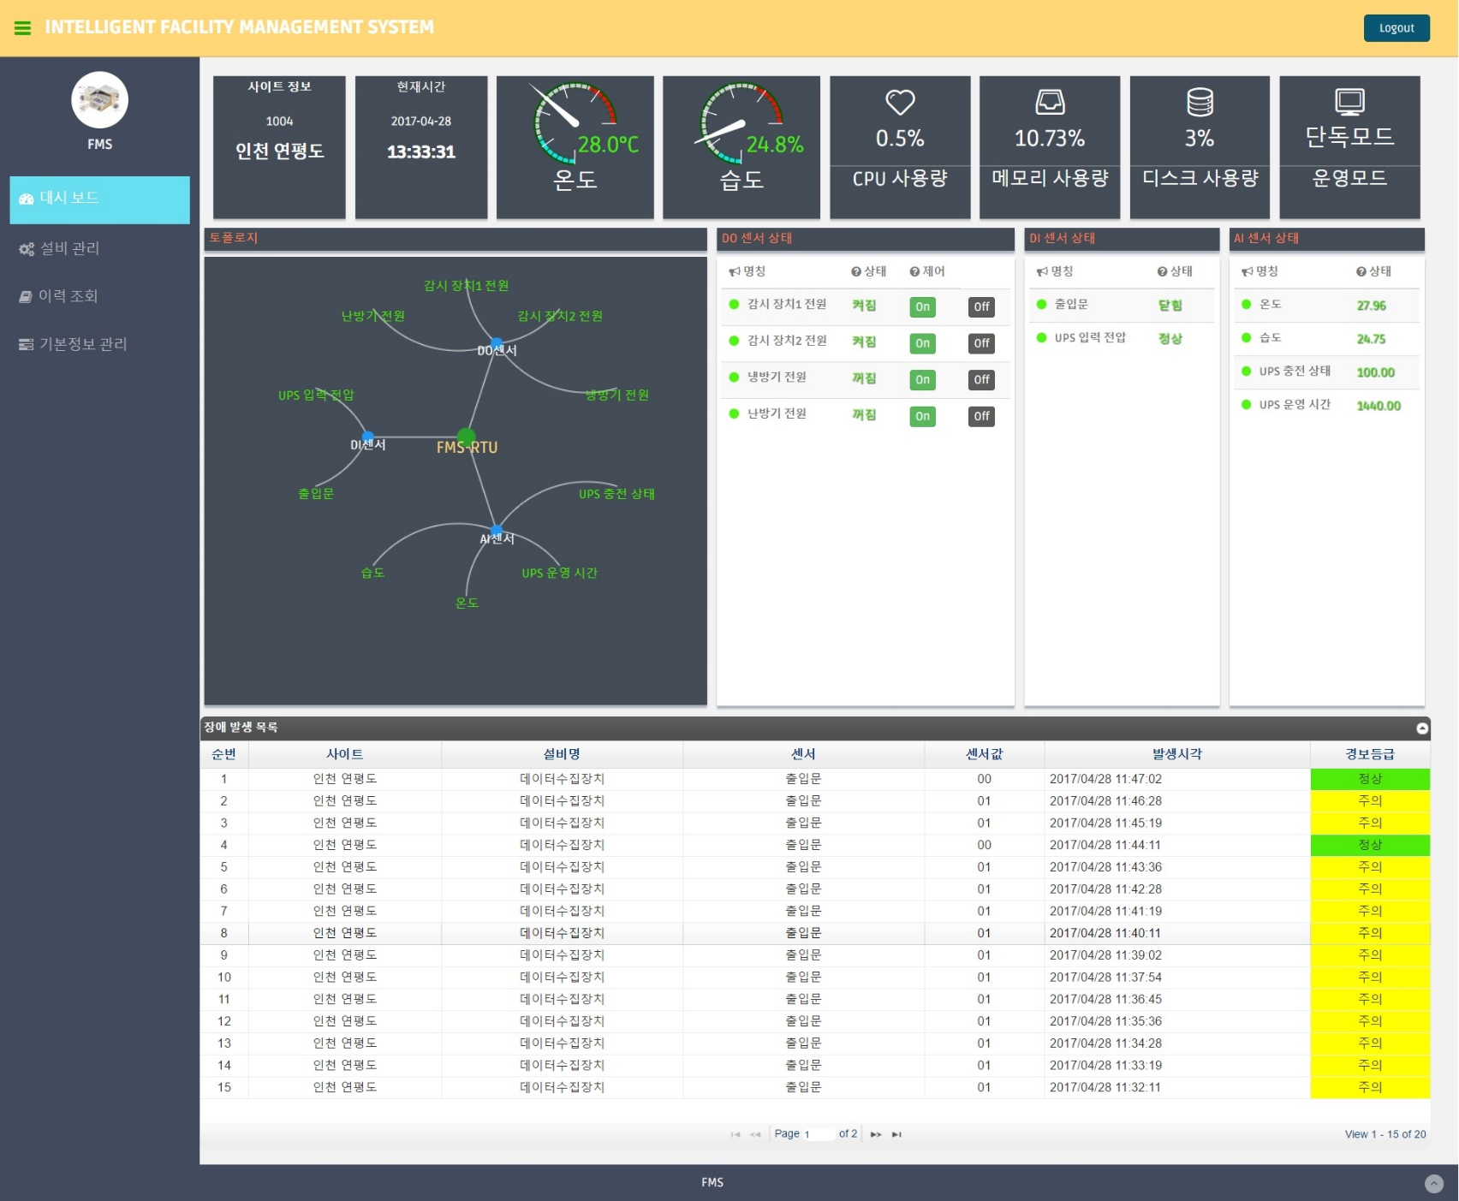


대시보드
Top Navigation bar
타이틀과 메뉴 숨김 버튼,
로그아웃 버튼이 있습니다.
타이틀 왼쪽 메뉴 숨김 버튼의 색은
다음과 같습니다.
녹색 : RTU 정상연결
적색 : RTU 연결 끊어짐
녹색->적색 점멸 : 통신 패킷 받음
1
3. Main contents Area
센서의 상태 및 제어를
담당하는 영역.
대시보드에서는 다음과 같은
정보를 표시합니다.
사이트 정보
2. RTU 기준 현재시간
3. RTU의 하드웨어 사용량
4. 각 센서의 현재 값과 장애 정보
5. DO 센서의 제어
4. 최근 장애 발생 목록
최근 20건 표출
1
3
5
2
3
2. Left side menu
각 페이지로 이동 가능한 메뉴
버튼입니다.
2
5. System info
CPU 사용량 : RTU의 CPU 사용률
메모리 사용량 : RTU의 메모리 사용률
디스크 사용량 : RTU의 디스크 사용률
운영 모드 :
단독 모드 ( RTU 단독 운영)
서버 연동모드 ( 관제 서버 연동)
4
5
4

Slide 6
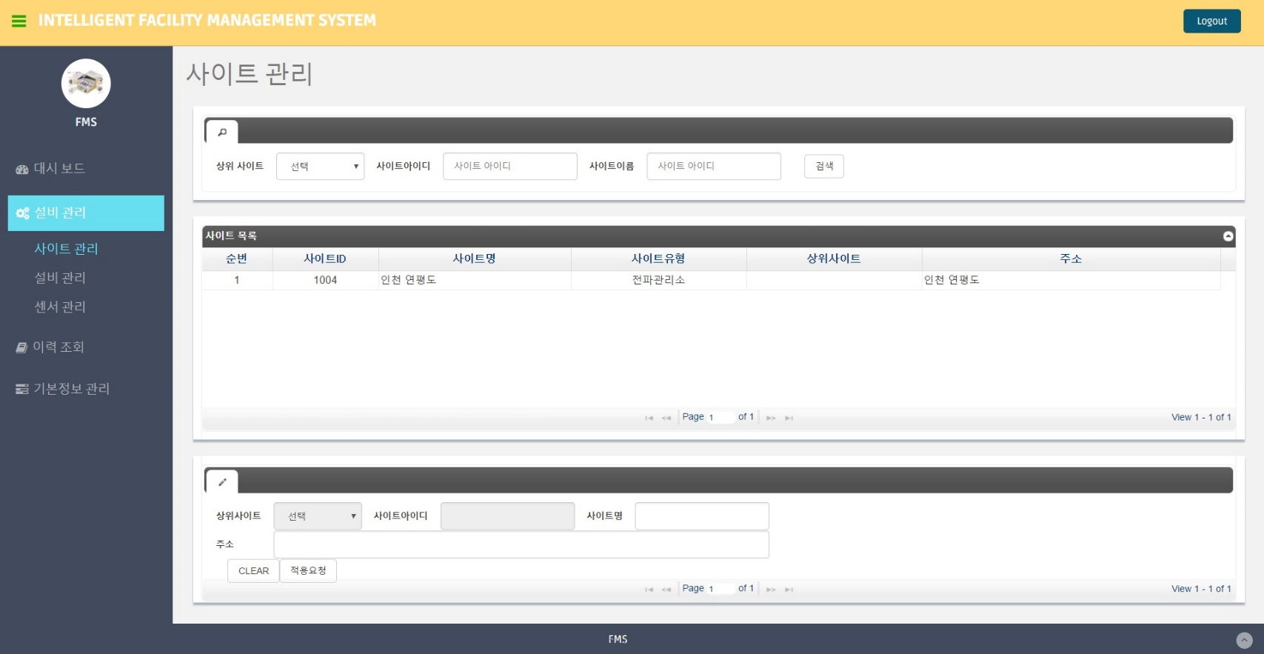
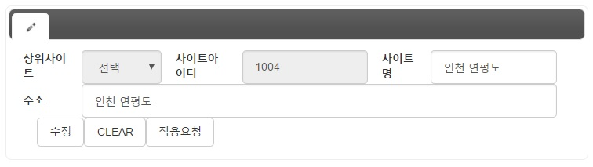
설비 관리 – 사이트 관리
사이트 목록
사이트의 목록부분입니다.
사이트 정보 수정
사이트의 정보를 수정하고 버튼을 누르면
DB의 데이터가 변경됩니다.
* 사이트 아이디는 시스템 관리에서 변경 가능.
적용 요청
RTU에게 변경된 DB가 적용되도록 요청합니다.
정보 변경 후 반드시 적용 요청 버튼 클릭 요망.
1
1
2
3
2
3

Slide 7
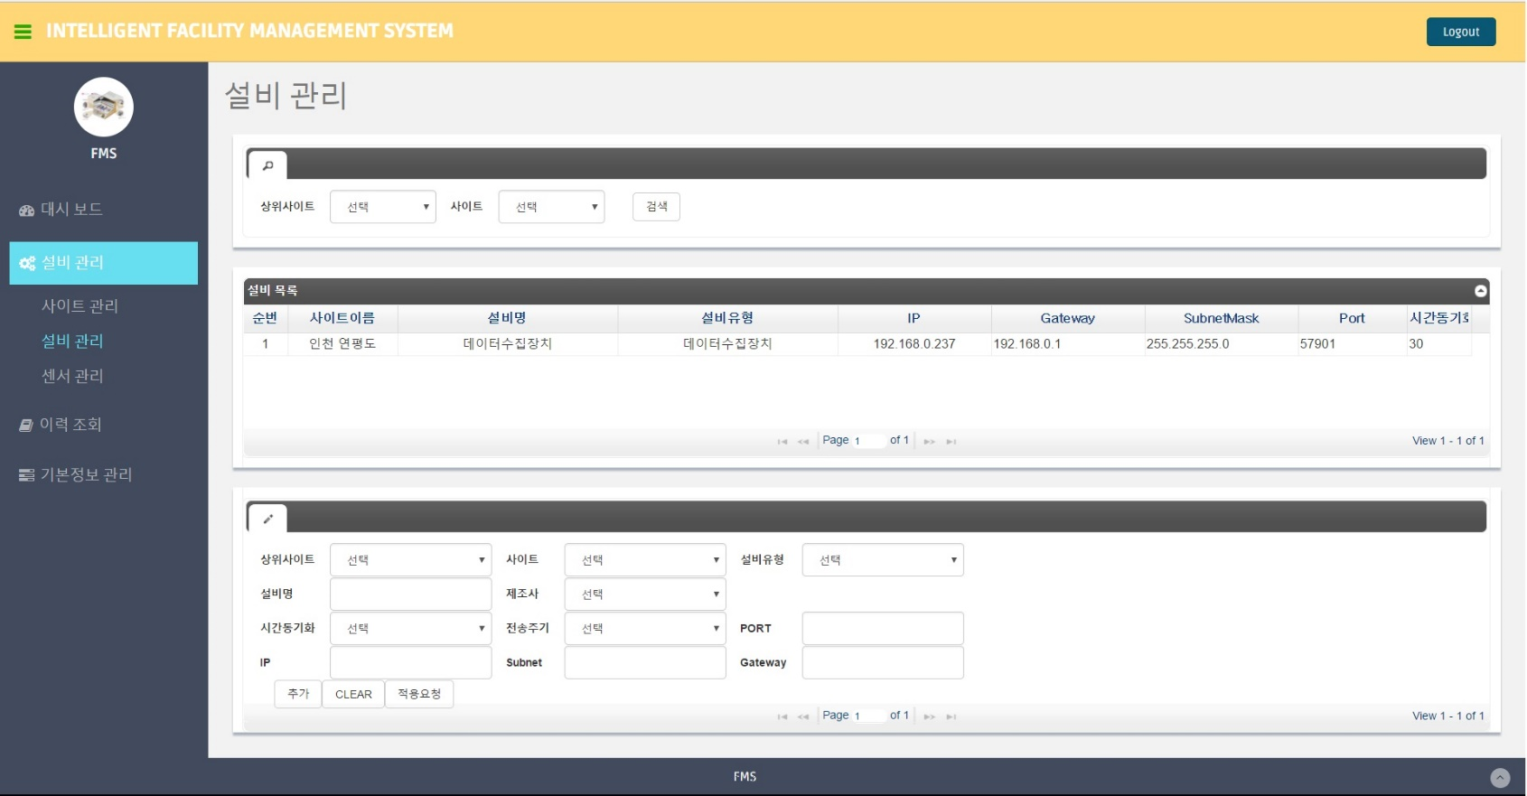
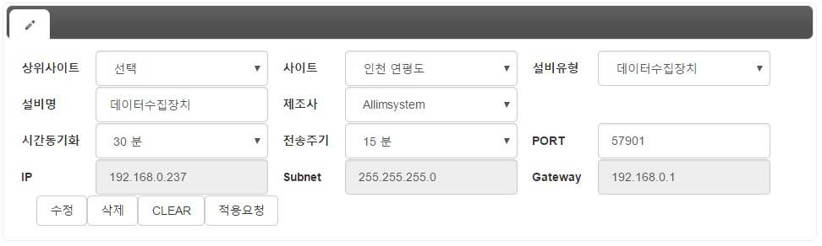
설비관리 - 설비관리
설비 목록
설비의 목록부분입니다.
설비 정보 수정
설비의 정보를 수정하고 버튼을 누르면
DB의 데이터가 변경됩니다.
* IP 정보는 시스템 관리에서 변경 가능.
적용 요청
RTU에게 변경된 DB가 적용되도록 요청합니다.
정보 변경 후 반드시 적용 요청 버튼 클릭 요망.
1
1
2
3
2
3

Slide 8
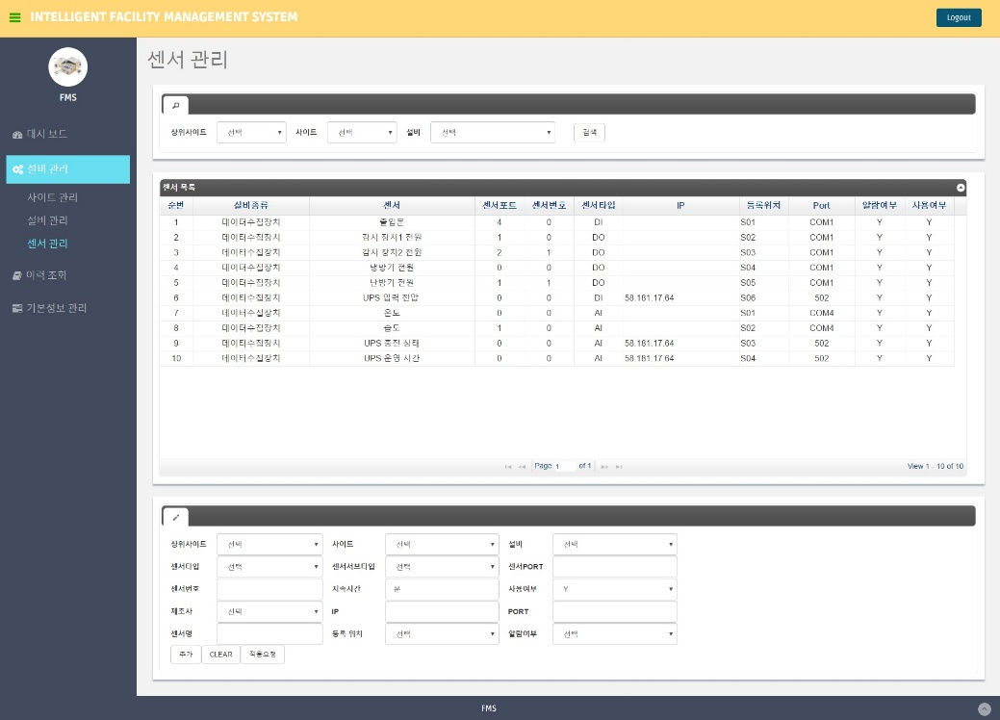
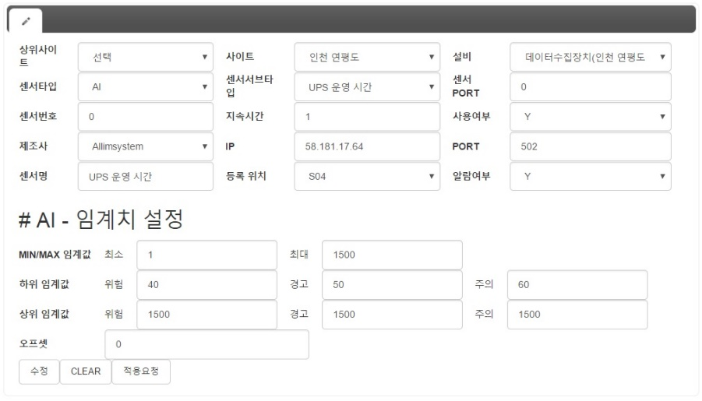
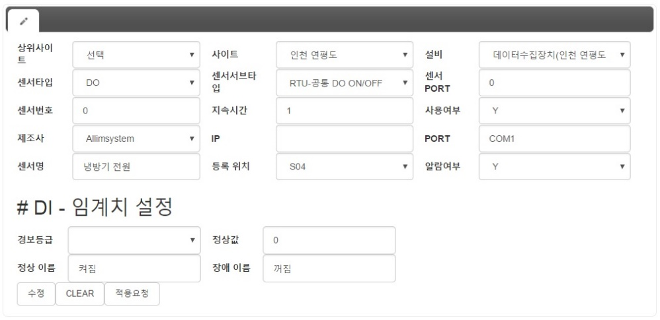
설비관리 - 센서관리
센서 목록
센서 목록부분입니다.
AI 센서 정보 수정
AI 센서 선택시 AI 센서의 정보를 수정하고
임계치등을 수정 할 수 있습니다. 버튼을 누르면
DB의 데이터가 변경됩니다.
등록 위치 정보는 S01~S08 까지 입력 가능합니다.
DI DO 센서 정보 수정
DI,DO 센서 선택시 센서의 정보를 수정하고
임계치등을 수정 할 수 있습니다. 버튼을 누르면
DB의 데이터가 변경됩니다.
등록 위치 정보는 S01~S20 까지 입력 가능합니다.
정보 변경 후 반드시 적용 요청 버튼 클릭 요망.
1
1
2
3
2
3

Slide 9
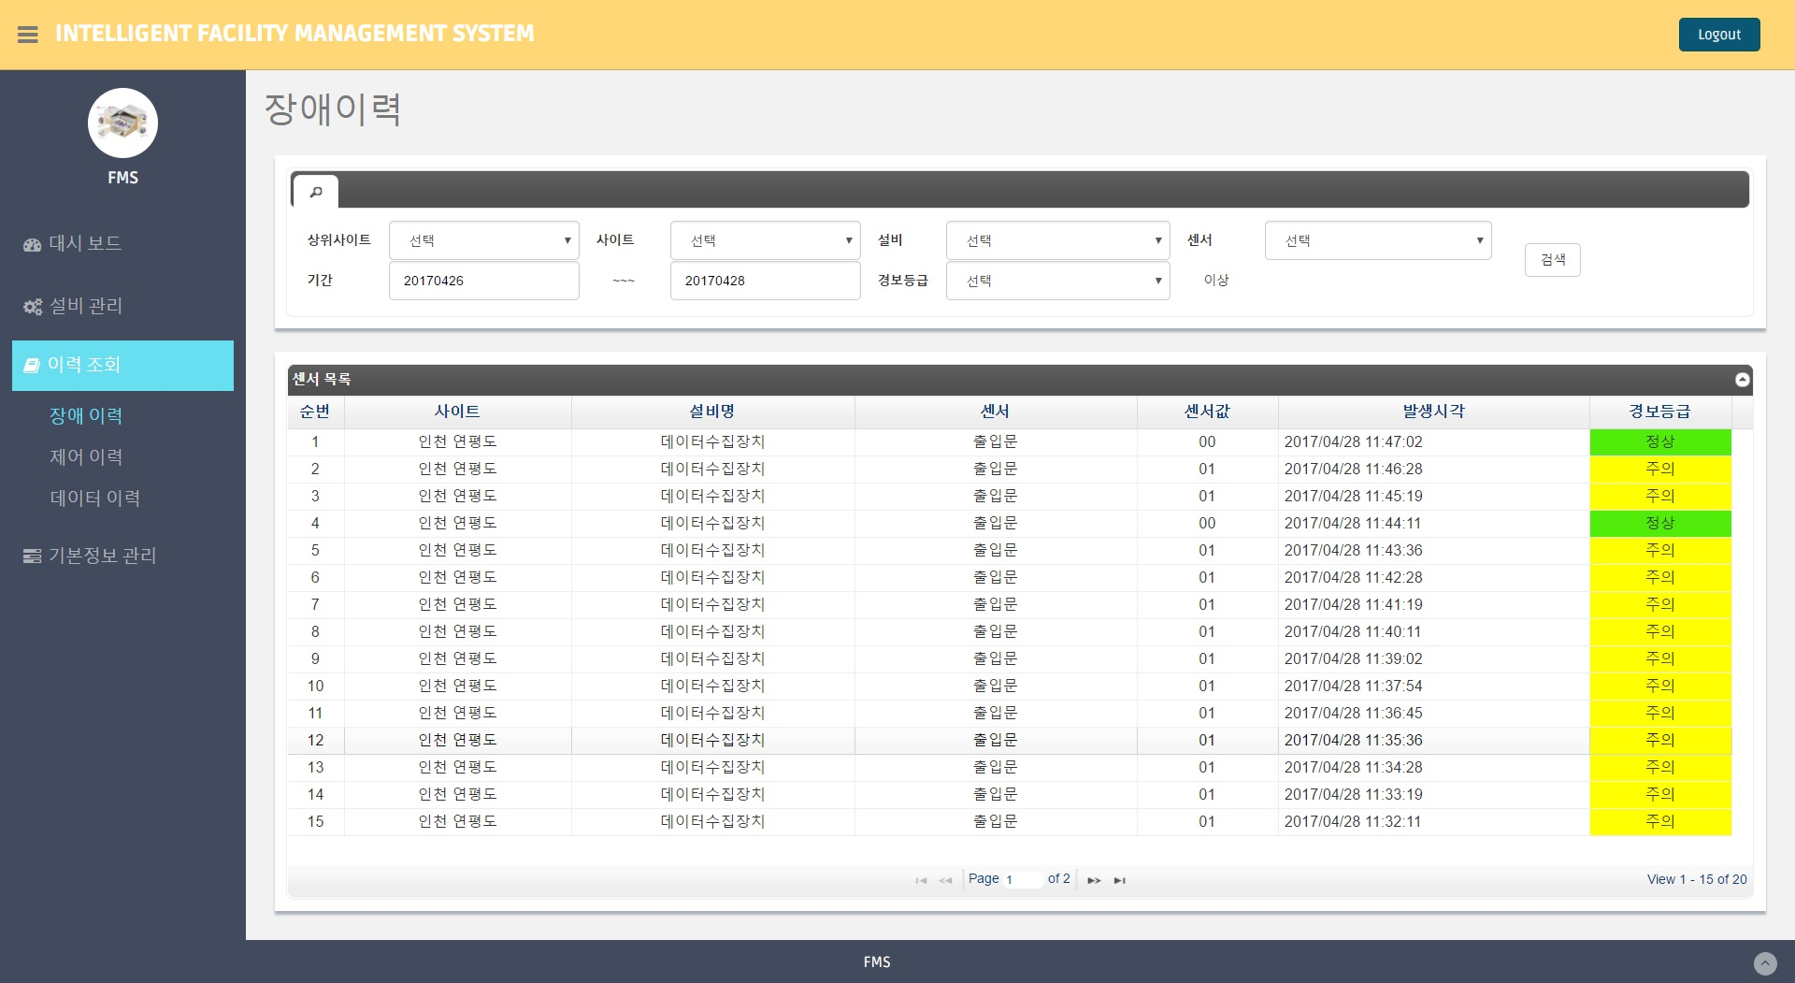
이력조회 – 장애 이력
장애 이력 목록
장애 발생 이력을 최근 발생 이력부터
표시합니다.
경보 등급
경보 등급을 각 단계에 해당하는 색으로
표시합니다.
1
1
2
2

Slide 10
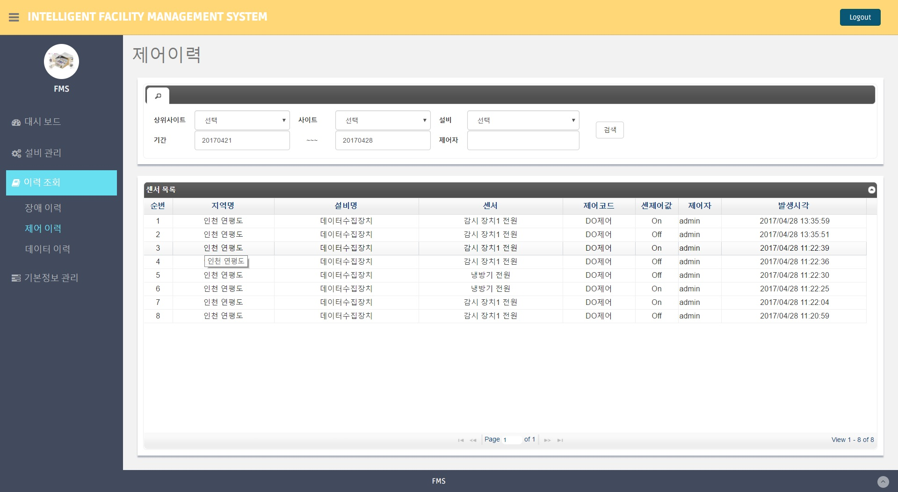
이력조회 – 제어이력
제어 이력 목록
센서 제어 이력을 최근 발생한
이력부터 표시합니다.
1
1

Slide 11
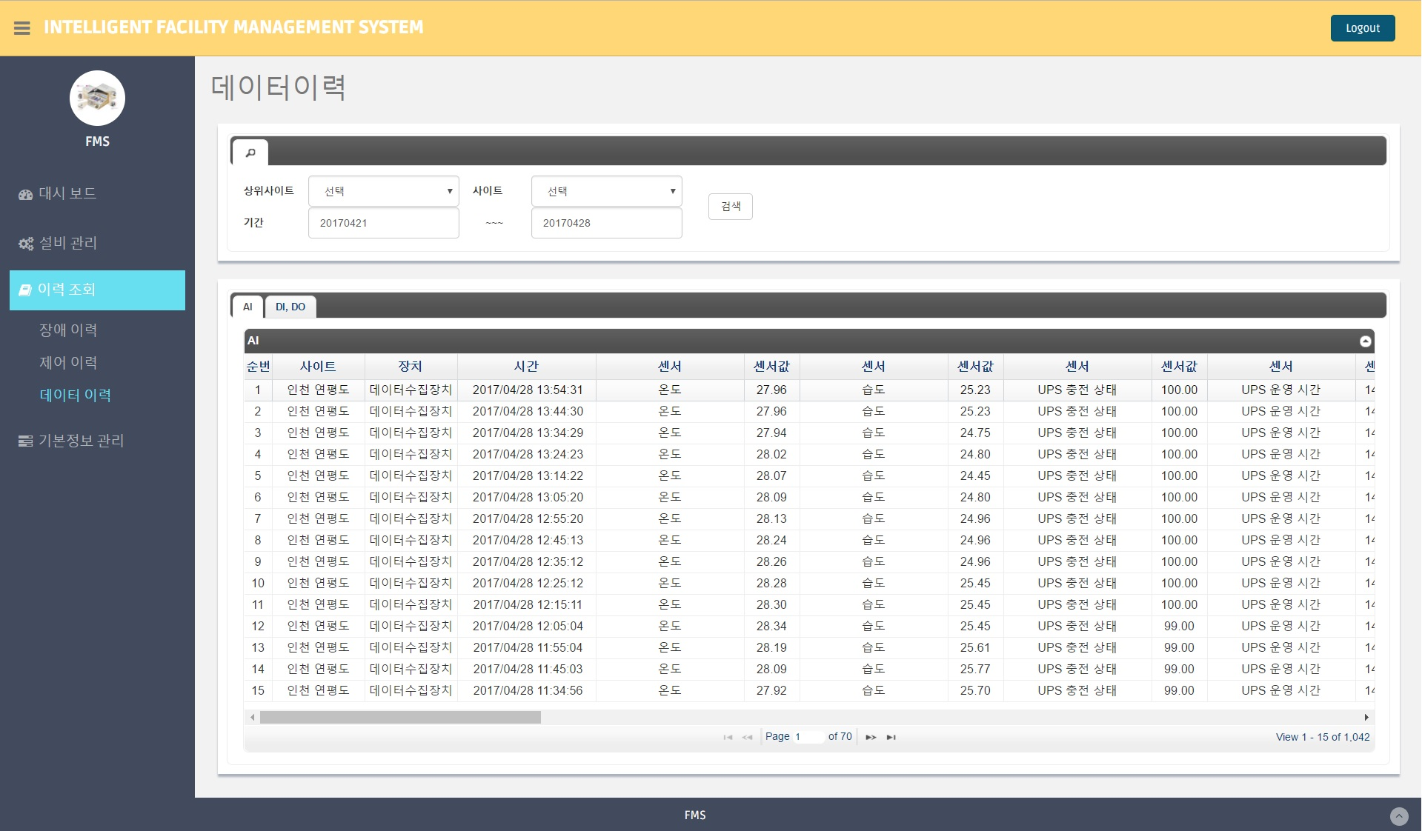
이력조회 – 데이터 이력
데이터 이력 목록
데이터 이력 목록을 최근 순으로 표시합니다.
S01~S20 까지 센서, 센서값 형식으로 데이터를
표시합니다.
센서 및 설비 종류
각 탭을 클릭하면 해당하는 센서 및 설비의
데이터 이력을 표시합니다.
전파 감시 장치 등 해당하는 설비가 등록되어
있으면 탭이 늘어납니다.
1
2
1
2

Slide 12
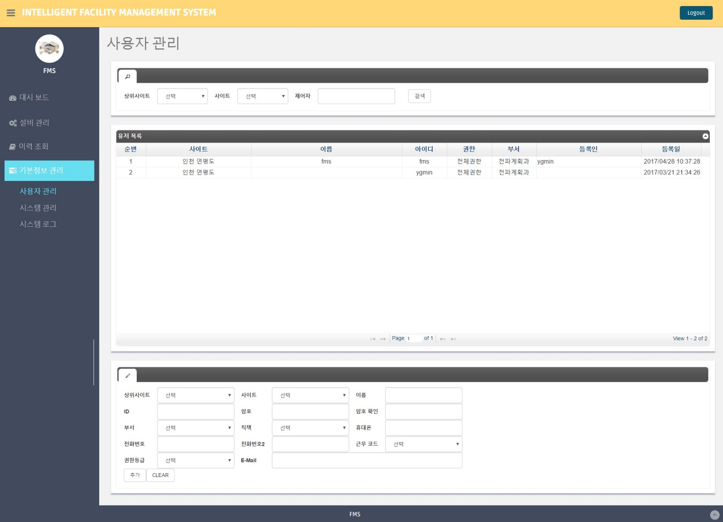
기본 정보 관리 – 사용자 관리
유저 목록
웹 페이지에 로그인 할 수 있는 유저의 목록을
표시 합니다.
유저 수정
유저의 정보를 수정합니다.
1
1
2
2

Slide 13
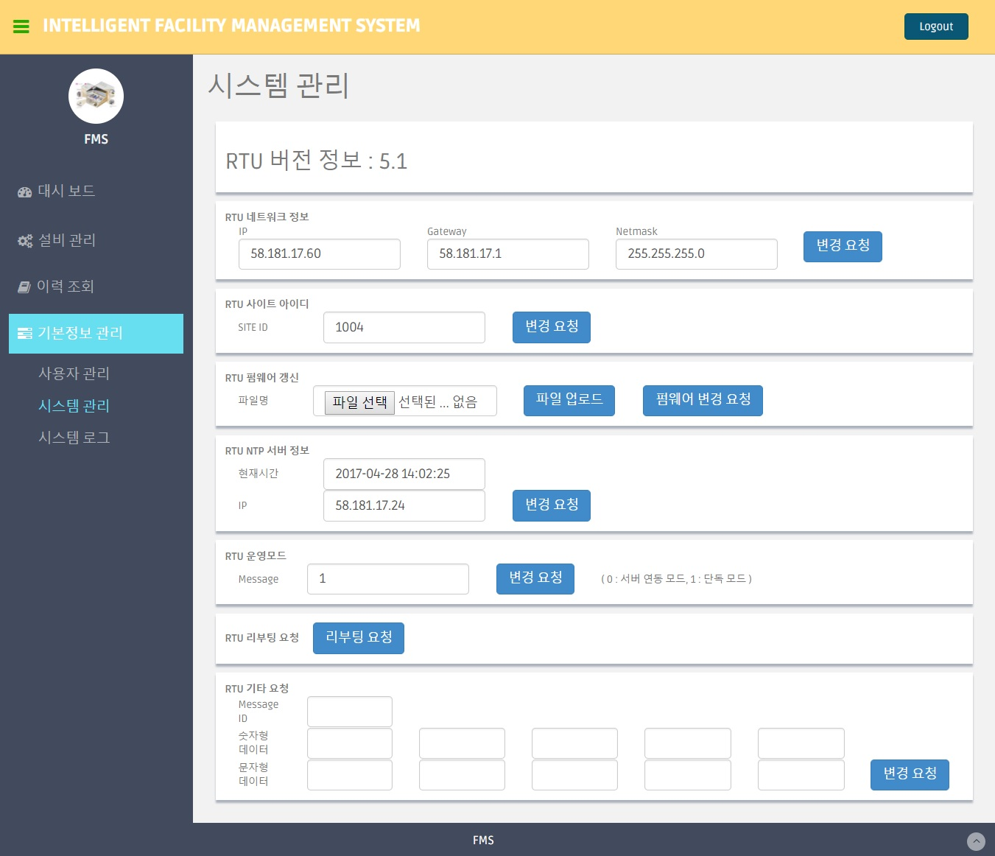
기본 정보 관리 – 시스템 관리
RTU 시스템 관리 페이지
RTU 버전 정보 확인 및 시스템 관리를 할 수 있습니다.
1. 네트워크 정보 수정 요청
2. 사이트 아이디 변경 요청
3. RTU 펌웨어 갱신
4. NTP 서버 정보 변경 요청
5. RTU 운영 모드 변경요청
0 : 서버 연동모드 , 1 : 단독 모드
6. RTU 리부팅 요청
7. RTU 기타 요청
1
1

Slide 14
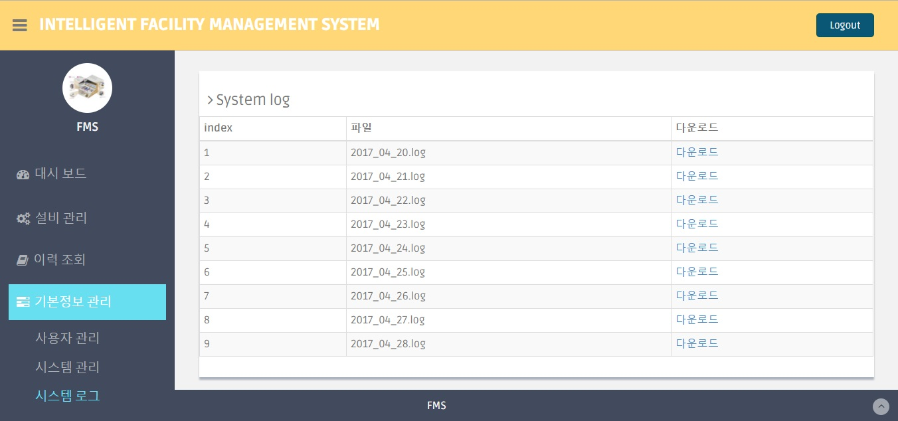
기본 정보 관리 – 시스템 로그
1
RTU 시스템 로그 페이지
RTU 시스템 로그를 표출하고
다운로드 받을 수 있습니다.
최근 9일 로그만 존재함
1

